Slide 1
Monoteisme
161
Keyakinan Dasar Yahudi yang Bertentangan Dengan Aliran Timur Dekat Kuno
Dr. Rick Griffith • Singapore Bible College BibleStudyDownloads.org

Slide 2
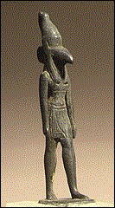
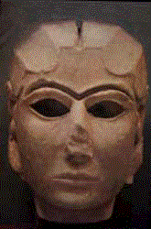
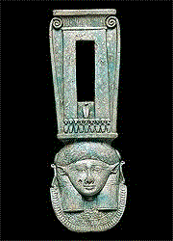
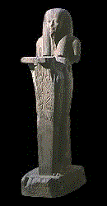
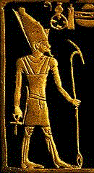
POLITEISME:
161
Apa dampak yang diakibatkan oleh dewa-dewa besar penyembah berhala terhadap Israel?

Slide 3
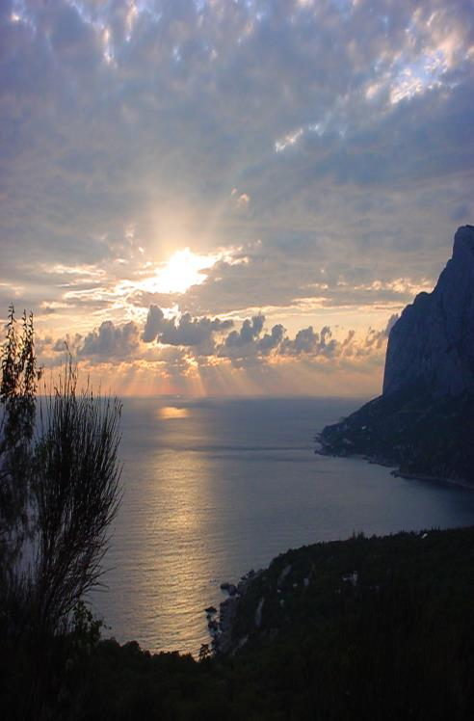
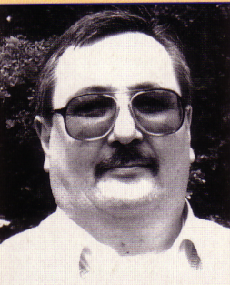
Penciptaan Oleh Satu Allah Yang Universal
161
"Memang, dalam setiap budaya utama di seluruh dunia kuno yang kita miliki catatannya, konsensus yang luar biasa adalah bahwa alam semesta telah diciptakan oleh makhluk ilahi tunggal dan yang biasanya tertinggi (bahkan dalam budaya politeistis yang terkenal)."
Bill Cooper, After the Flood (Chichester, UK: New Wine Press, 1995), 18

Slide 4
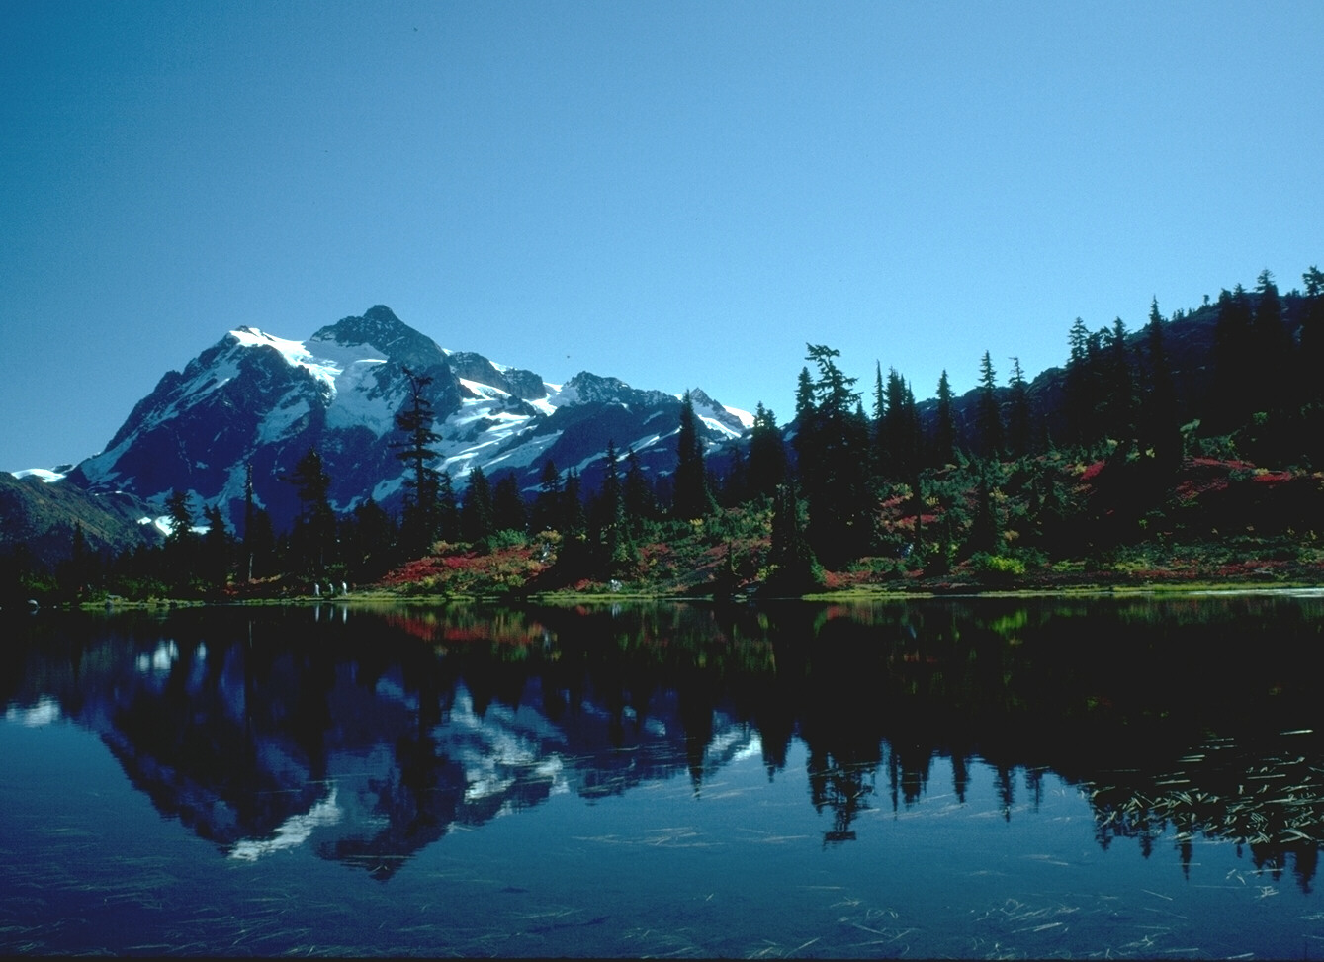
Romans 1:20
161
Pribadi yang Supernatural
Pribadi yang Tak Terbatas
Sebab apa yang tidak nampak dari pada-Nya, yaitu kekuatan-Nya yang kekal dan keilahian-Nya, dapat nampak kepada pikiran dari karya-Nya sejak dunia diciptakan, sehingga mereka tidak dapat berdalih.

Slide 5
Pengetahuan tentang Tuhan adalah bawaan (sebelum misi)
161
"Sebelum waktu, dan sepanjang waktu, telah ada sebuah keberadaan, abadi, tak terbatas, lengkap, ada di mana-mana. . . Di luar makhluk ini, sebelum awal segala sesuatu, tidak ada apa-apa."
Filsuf Cina Taois
Lao-Tzu,
Abad ke-6 SM
Dia jelas tidak mendapatkan konsep ini dari Kitab Kejadian karena Alkitab mencapai Cina berabad-abad kemudian!

Slide 6
Monoteisme Yunani
161
"Pertama-tama Kekosongan muncul… Bumi selanjutnya… Dari Kekosongan muncullah kegelapan… dan dari Malam itu datanglah Cahaya dan Hari…"
Hesiod (Abad ke-8 SM)
Notes:
Hesiod. Theogony, tr. Norman Brown (New York: Bobbs-Merrill, 1953), 15; cited by Bill Cooper, After the Flood (Chichester, England: New Wine Press, 1995), 19.

Slide 7
Satu Langkah Lebih Tinggi…
161
"Homer dan Hesiod mengaitkan kepada para dewa semua hal di antara manusia yang memalukan dan patut disalahkan — pencurian dan perzinahan serta penipuan yang timbal balik. . . [Tetapi] ada satu Tuhan, terbesar di antara para dewa dan manusia, mirip dengan manusia baik dalam bentuk maupun dalam pikiran. . . dia melihat secara keseluruhan, dia berpikir secara keseluruhan, dia mendengar secara keseluruhan. . . Selalu dia tetap dalam kondisi yang sama, tidak berubah sama sekali. . . Tetapi jauh dari kerja keras dia mengatur segalanya dengan pikirannya." —Xenophanes, Abad ke-6 SM
Notes:
Jonathan Barnes, Early Greek Philosophy (Harmondsworth, England: Penguin Classics, 1987), 95-97; cited by Cooper, 19.

Slide 8
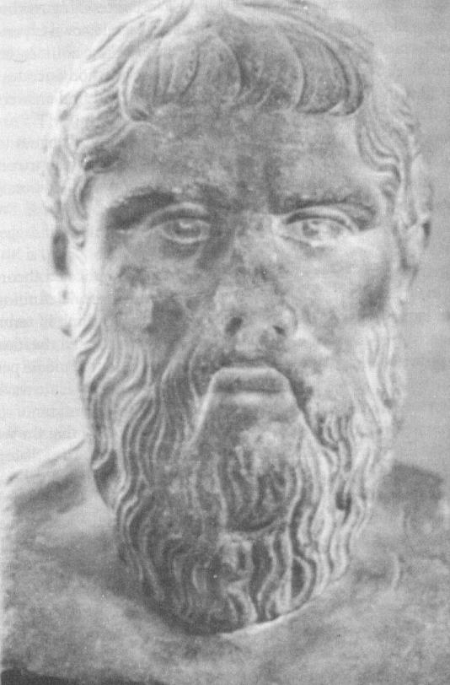
Penciptaan Oleh Tuhan Yang Baik
162
"Karena itu, mari kita nyatakan alasan mengapa pembentuk alam semesta perubahan ini membingkainya. Dia baik, dan apa yang baik tidak memiliki unsur kecemburuan di dalamnya; Karena itu tanpa iri, ia berharap semua hal menjadi seperti dirinya sendiri sedapat mungkin. Ini adalah prinsip yang valid untuk asal usul dunia perubahan sebagaimana akan kita temukan dari kebijaksanaan manusia. . ."
Plato (429-380 SM)
Notes:
Plato, Timaeus and Criteas, tr. Desmond Lee (Harmondsworth, England: Penguin Classics, 1965), 42; cited by Cooper, 20.

Slide 9
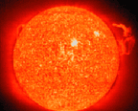
Atheisme Hanya Ada Untuk Orang Bodoh
162
"Orang bebal berkata dalam hatinya: ‘Tidak ada Allah.’ Busuk dan jijik perbuatan mereka, tidak ada yang berbuat baik."
(Mazmur 14:1)

Slide 10
Penulis Evolusionis Pertama
162
Anaximander (sekitar 610-540 SM) belajar di bawah Thales dan memberikan tantangan pertama yang tercatat pada penciptaan.
Dia mungkin adalah evolusionis tertulis pertama. Plutarch berkata kepada Anaximander: "... awalnya, manusia dilahirkan dari hewan dari jenis yang berbeda ...“
Teorinya begitu berkembang sehingga ia mungkin telah membangun pengajaran orang lain.
Notes:
Jonathan Barnes, Early Greek Philosophy (Harmondsworth, England: Penguin Classics, 1987), 73; cited by Bill Cooper, After the Flood (Chichester, England: New Wine Press, 1995), 21.

Slide 11
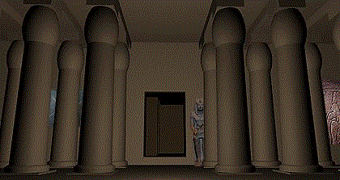
Dewa-dewa Tinggi Yang Berpengaruh
160
Agama | Dewa Tinggi | Karakteristik | Pengaruh Terhadap Israel
Sumeria | Nannar (Dosa) |  | Awalnya disembah oleh Abraham (Yos. 24:2)
Asyur | Anu |  | Tidak ada
Babel | Marduk | Marduk dipromosikan menjadi dewa tertinggi | Cukup
Mesir | Amon | Kebanyakan orang-orang politeistik Timur Dekat Kuno | Tidak ada

Slide 12
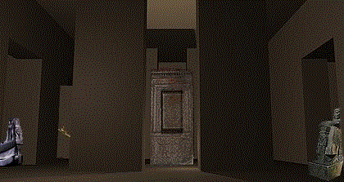
Dewa-dewa Tinggi Yang Berpengaruh
160
Agama | Dewa Tinggi | Karakteristik | Pengaruh Terhadap Israel
Kanaan | Baal / El | Praktik bejat | Tinggi
Sidon | Ashtoreth |  | 1 Raj. 11:5, 33
Filistin | Dagon |  | Tidak ada
Amon | Molekh |  | 1 Raj. 11:5, 33
Moab | Kemosh |  | 1 Raj. 11:5

Slide 13
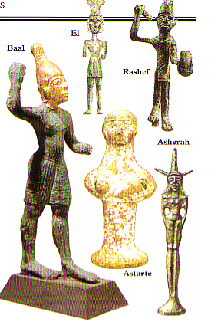
Dewa-dewa Berhala
162-163
Alam
Menyembah
Imamat
Tempat Tinggi
Elemen Kebencian

Slide 14
Betapa Berbedanya Mereka!
163
 | Monoteisme | Politeisme
Kebenaran | Absolut | Relatif
Berhala | Dilarang | Diterima
Agama | Yudaisme Kristen Islam | Buddha Hindu Mormon

Slide 15
Pandangan Seseorang tentang Allah Mempengaruhi Pandangannya tentang Pengorbanan, Moralitas & Misi
163a
Penyembah Berhala
Israel
Tuhan yang jahat
Allah yang kudus
Sebagai perbandingan, manusia tampak baik-baik saja
Manusia dilihat sebagai pendosa
Mencari kesenangan & kebutuhan materi
Mencari kebutuhan spiritual
Pengorbanan menenangkan dewa untuk seks, makanan & uang
Pengorbanan menebus dosa untuk mendamaikan Allah & manusia
Dewa setempat membuat mereka kaya
Allah mengampuni dosa
Membantai orang lain demi kekayaan
Misi untuk orang lain demi kebaikan mereka

Slide 16
Shema Orang Yahudi
"Dengarlah,
hai orang Israel:
Tuhan itu Allah kita,
Tuhan itu esa!”
(Deut. 6:4)

Slide 17
Pernyataan Harian Islam
"Saya meyakinkan bahwa tidak ada Tuhan selain Allah itu sendiri, dan saya meyakinkan bahwa Muhammad adalah Utusan Tuhan"

Slide 18
Penyajian Terakhir Kekristenan
“Hormat dan kemuliaan sampai selama-lamanya bagi Raja segala zaman, Allah yang kekal, yang tak nampak, yang esa! Amin.” (1 Tim. 1:17)

Slide 19
Mari kita bandingkan Alkitab dengan tulisan-tulisan yang disakralkan dengan agama lain …
Karya yang tajam ini pada tahun 2003 "menceritakan apa adanya" tentang Quran dan Islam

Slide 20
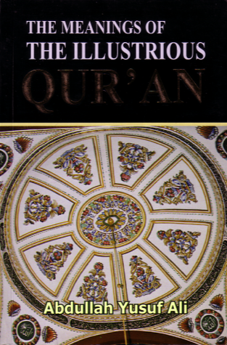
Qur’an Menurut Edward Gibbon
"[Al-Qur'an adalah] kebohongan berlebihan yang kacau dan sila serta deklarasi yang jarang menggairahkan sentimen atau gagasan, yang terkadang merangkak ke dalam debu dan kadang-kadang hilang di awan ... Penggunaan penipuan dan kedurhakaan, kekejaman dan ketidakadilan, sering tunduk pada penyebaran iman, ... Muhammad memerintahkan atau menyetujui pembunuhan orang-orang Yahudi dan penyembah berhala, . . .

Slide 21
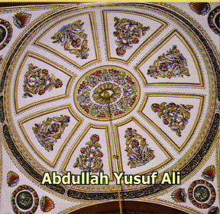
Qur’an Menurut Edward Gibbon
" Mohammad menuruti selera seorang pria dan menyalahgunakan klaim seorang nabi. Sebuah wahyu khusus mengusirnya dari hukum-hukum yang telah dikenakannya kepada bangsanya. Perempuan, tanpa syarat, ditinggalkan sesuai keinginannya."
--Edward Gibbon, Decline and Fall of the Roman Empire, vol. 5 (dikutip dalam Richardson, Secrets of the Koran, 65-66)

Slide 22
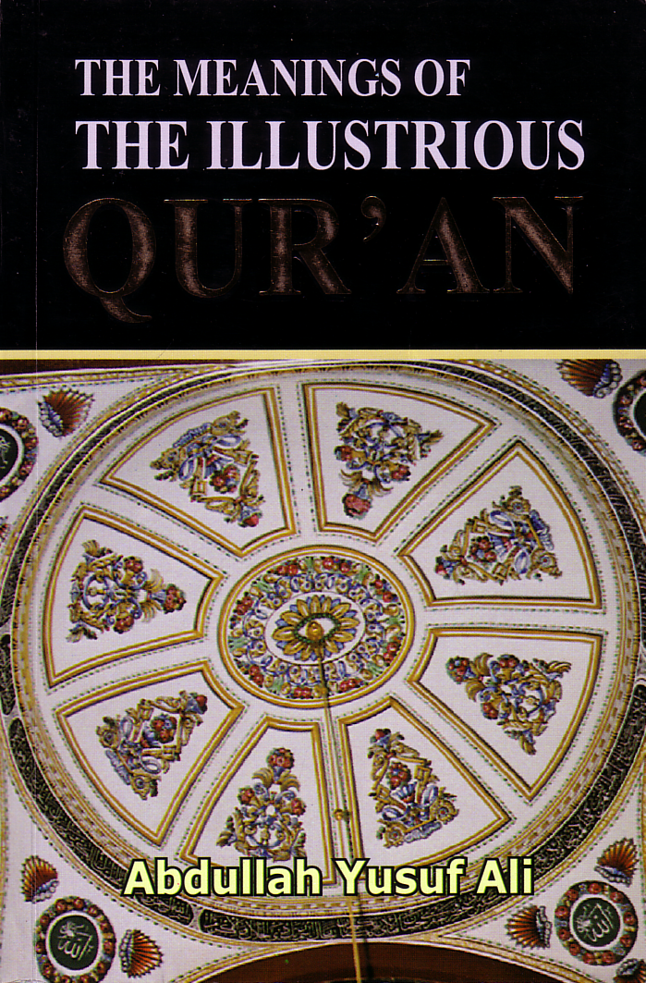
Bagaimana Qur’an bermula
"Bismillah hirohman. Segala puji bagi Allah, Sang Pemelihara dan Pemelihara dunia; Maha Pemurah, Maha Penyayang; Tuan Hari Penghakiman. Engkau (sendiri) yang kami sembah, dan bantuan-Mu kami cari.
Tunjukkan kepada kami jalan yang lurus, Jalan orang-orang yang telah Engkau berikan rahmat-Mu, mereka yang (bagiannya) tidak marah, dan yang tidak tersesat. "

Slide 23
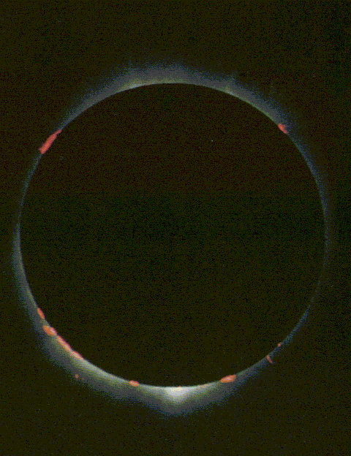
Tapi Tidak Semua Monoteisme Sama…
Islam
Alkitabiah
Non-Trinitarian
Trinitarian
Tidak Ada Hubungan di dalam Diri-Nya
Ada Hubungan di dalam Diri-Nya
Sifat-sifat Berasal Dari Kehendaknya
Sifat-sifat Berasal Dari Kekudusan
Pada dasarnya Sewenang-wenang
Pada dasarnya Konsisten
Tidak Dapat Dikenal atau Dipercaya
Dapat Dikenal Dan Dipercaya
Imad Shehadeh, "The Predicament of Islamic Monotheism," Bibliotheca Sacra 161 (April-Juni 2004): 162.
Notes:
Imad Shehadeh, "The Predicament of Islamic Monotheism," Bibliotheca Sacra 161 (April-June 2004): 162.

Slide 24
Trinitas
Bapa
adalah
bukanlah
bukanlah
TUHAN
adalah
adalah
Roh Kudus
Anak
bukanlah
H. Wayne House, Charts of Christian Theology and Doctrine, p. 45

Slide 25
Matius 3:16-17
Sesudah dibaptis, Yesus segera keluar dari air dan pada waktu itu juga langit terbuka dan Ia melihat Roh Allah seperti burung merpati turun ke atas-Nya, lalu terdengarlah suara dari sorga yang mengatakan: "Inilah Anak-Ku yang Kukasihi, kepada-Nyalah Aku berkenan."

Slide 26
Matius 28:19
Karena itu pergilah, jadikanlah semua bangsa murid-Ku dan baptislah mereka dalam nama
Bapa
dan Anak
dan Roh Kudus

Slide 27
1 Korintus 12:4-6
Ada rupa-rupa karunia,
tetapi satu Roh.
Dan Ada rupa-rupa pelayanan,
tetapi satu Tuhan.
Dan ada berbagai-bagai perbuatan ajaib,
tetapi Allah adalah satu
yang mengerjakan semuanya dalam semua orang.

Slide 28
2 Korintus 13:14
Kasih karunia
Tuhan Yesus Kristus,
dan kasih
Allah,
dan persekutuan
Roh Kudus
menyertai kamu sekalian.

Slide 29
1 Petrus 1:2
Yaitu orang-orang yang dipilih,
sesuai dengan rencana
Allah, Bapa kita,
dan yang dikuduskan oleh
Roh,
supaya taat
kepada Yesus Kristus
dan menerima percikan darah-Nya

Slide 30
Yudas 20-21
Akan tetapi kamu, saudara-saudaraku yang kekasih, bangunlah dirimu sendiri di atas dasar imanmu yang paling suci dan berdoalah dalam Roh Kudus. Peliharalah dirimu demikian dalam kasih Allah sambil menantikan rahmat Tuhan kita, Yesus Kristus, untuk hidup yang kekal.

Slide 31
Efesus 4:4-6
satu Allah dan Bapa
di atas semua
oleh semua
dalam semua
ay. 6
Satu tubuh
satu Roh
satu Tuhan
satu
iman
ay. 4
ay. 5
satu pengharapan
satu baptisan
Marva Dawn, The Unnecessary Pastor, p. 237

Slide 32
Trinitas
Bapa
adalah
bukanlah
bukanlah
TUHAN
adalah
adalah
Son
Spirit
bukanlah
H. Wayne House, Charts of Christian Theology and Doctrine, p. 45

Slide 33
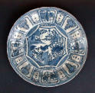
Bagaimana seharusnya kita menerapkan keunikan Israel pada Gereja?
159
Apa prinsip-prinsip mengenai bagaimana Israel berurusan dengan agama-agama penyembahan berhala dari Timur Dekat Kuno yang harus diikuti gereja saat ini sehubungan dengan agama-agama lain?
Prinsip Untuk Israel | Paralel Modern

Slide 34
Hitam

Slide 35
Tautan Latar Belakang PL di BibleStudyDownloads.org
Dapatkan presentasi ini secara gratis!

